Slide 1


Slide 2
Группа: «Солнышко»
Девиз: «Светить всегда, светить везде и помогать
друзьям в беде!»
Воспитатели: Буйкина Римма Олеговна
1 кв. категория
Смородина Анастасия Игоревна
1 кв. категория

Slide 3


Slide 4
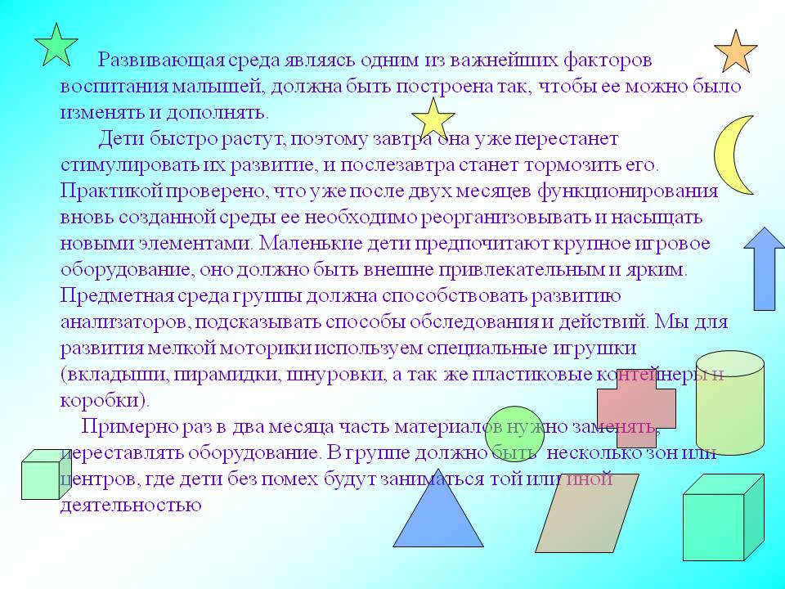

Slide 5
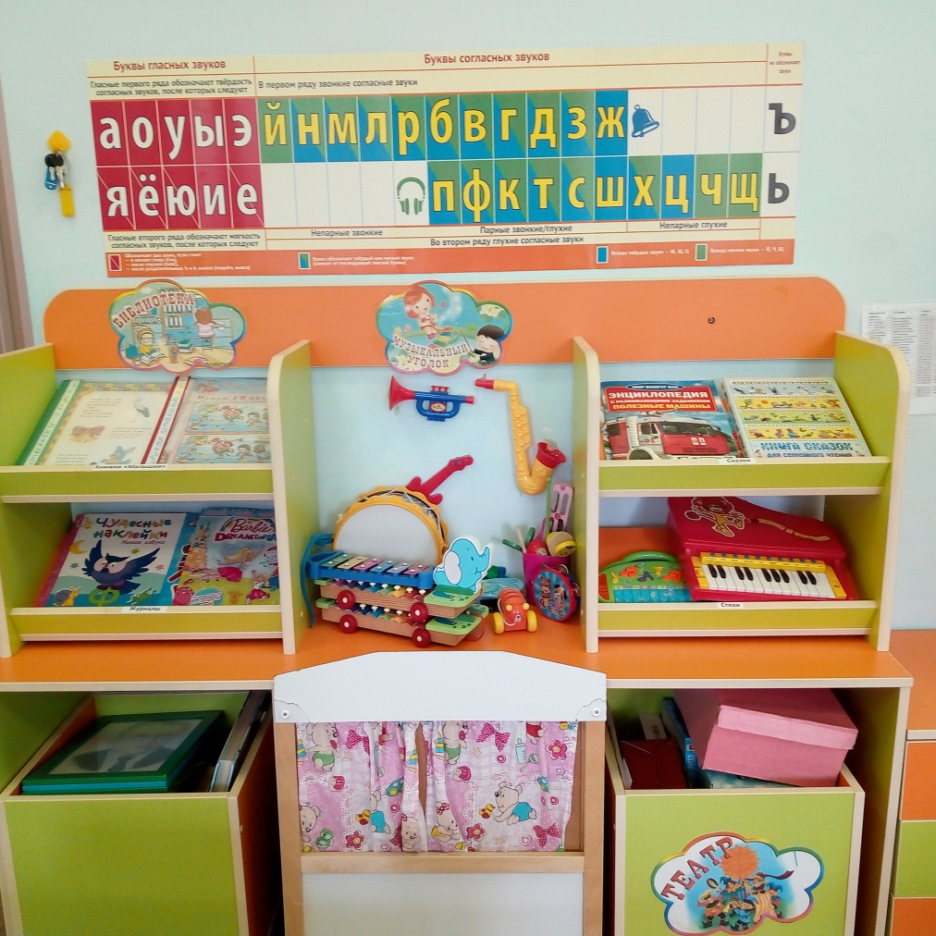
Уголок этот «Книжным домом» зовут .
Здесь разные книжки на полках живут.
Детишкам желающим многое знать, могут о многом они рассказать.

Slide 6
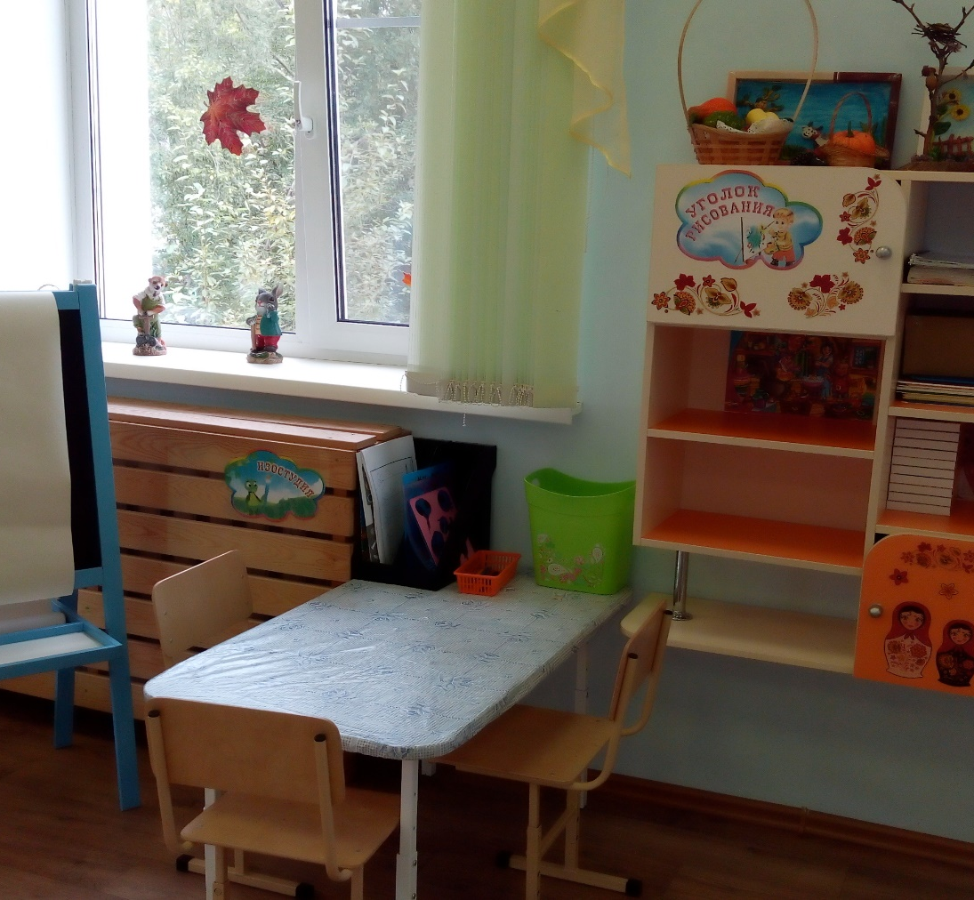
«Художником может быть я и не стану, но вот рисовать я люблю!
Альбомы и ручки, мелки и тетради все в уголке я найду»

Slide 7
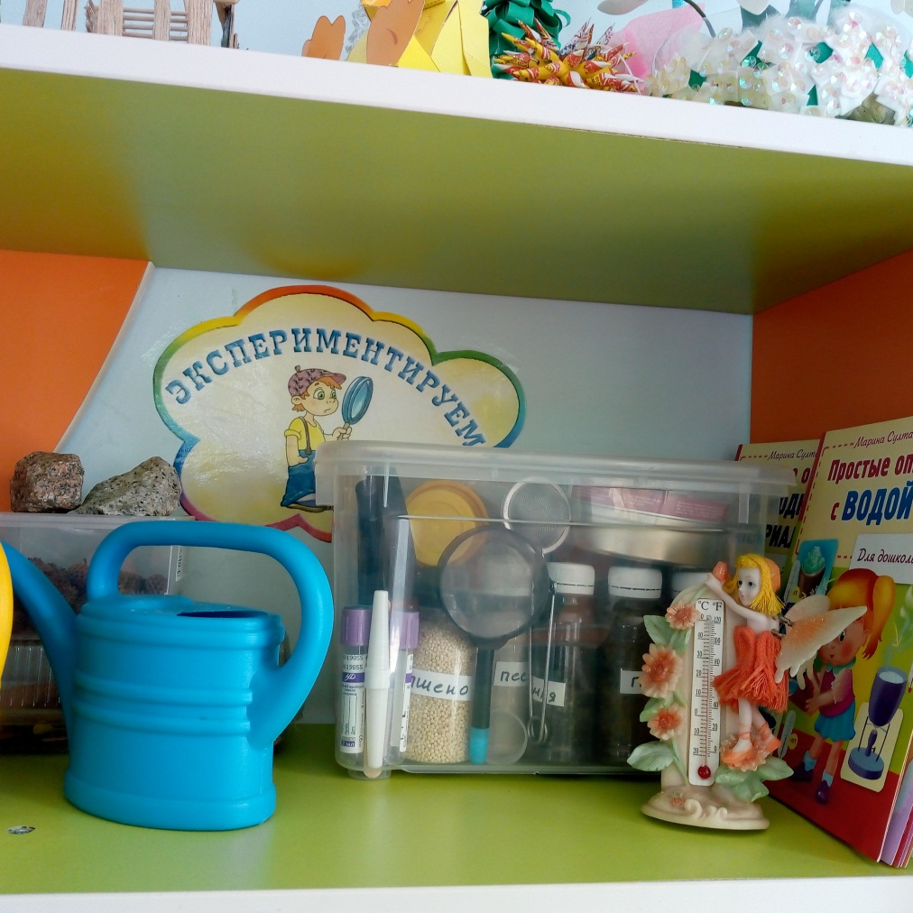
Мини – лаборатория
«Почемучка»

Slide 8
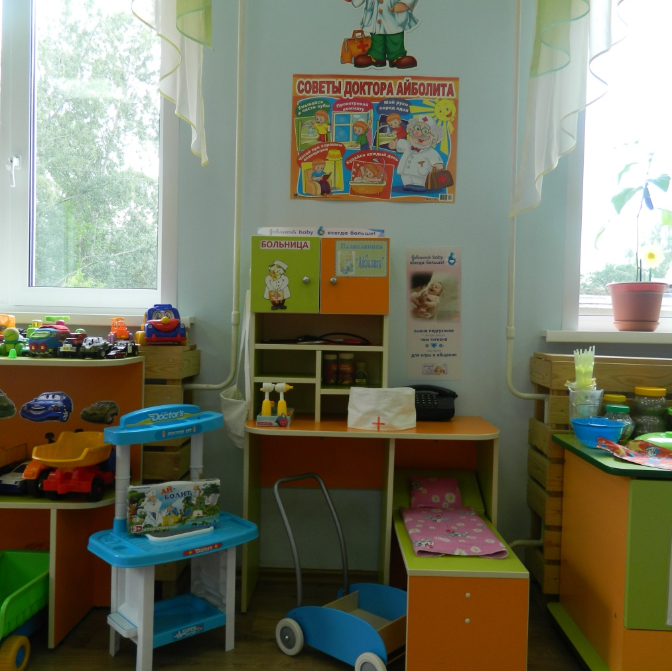
Здесь находится больница если надо полечится приходите, доктор ждет он сейчас прием ведет!

Slide 9
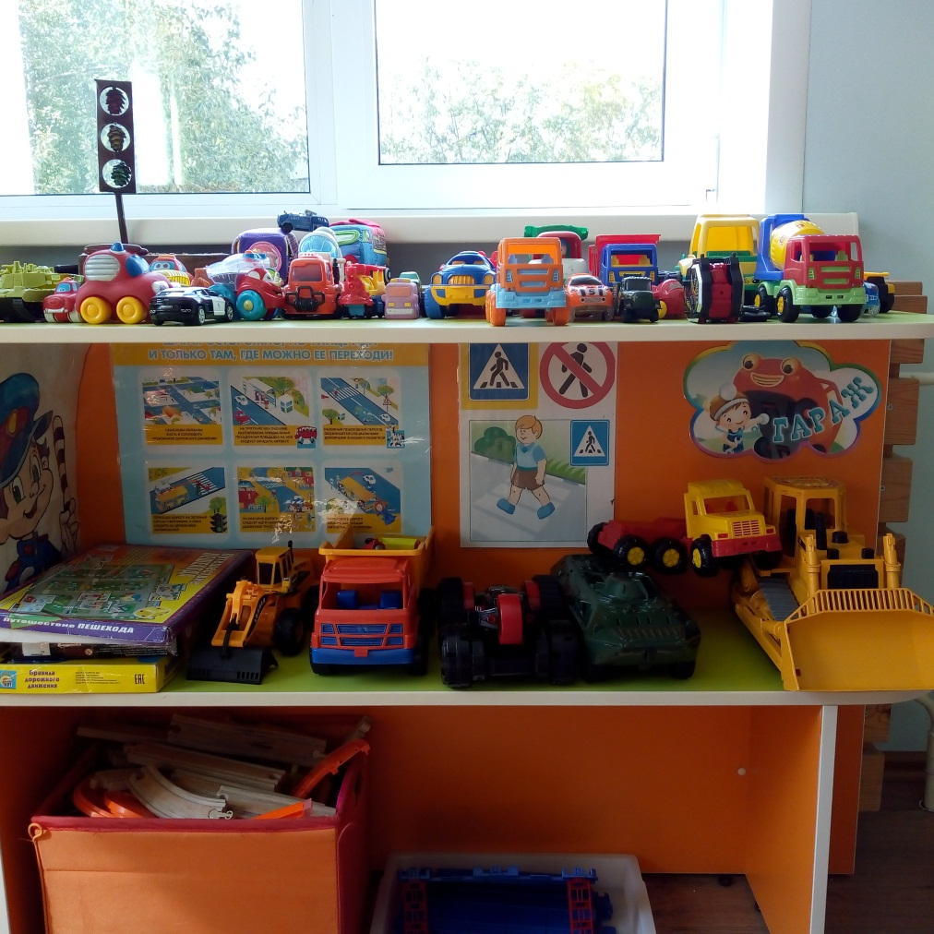
Наш гараж

Slide 10
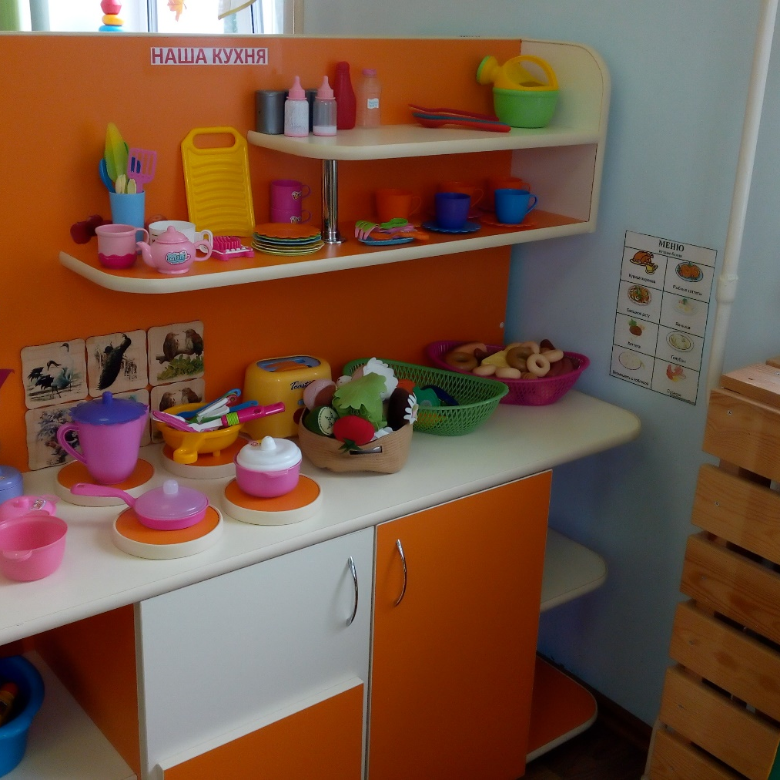
Дом у нас как настоящий кресло, стол, кровати… приходите в гости к нам, очень рады мы гостям.

Slide 11
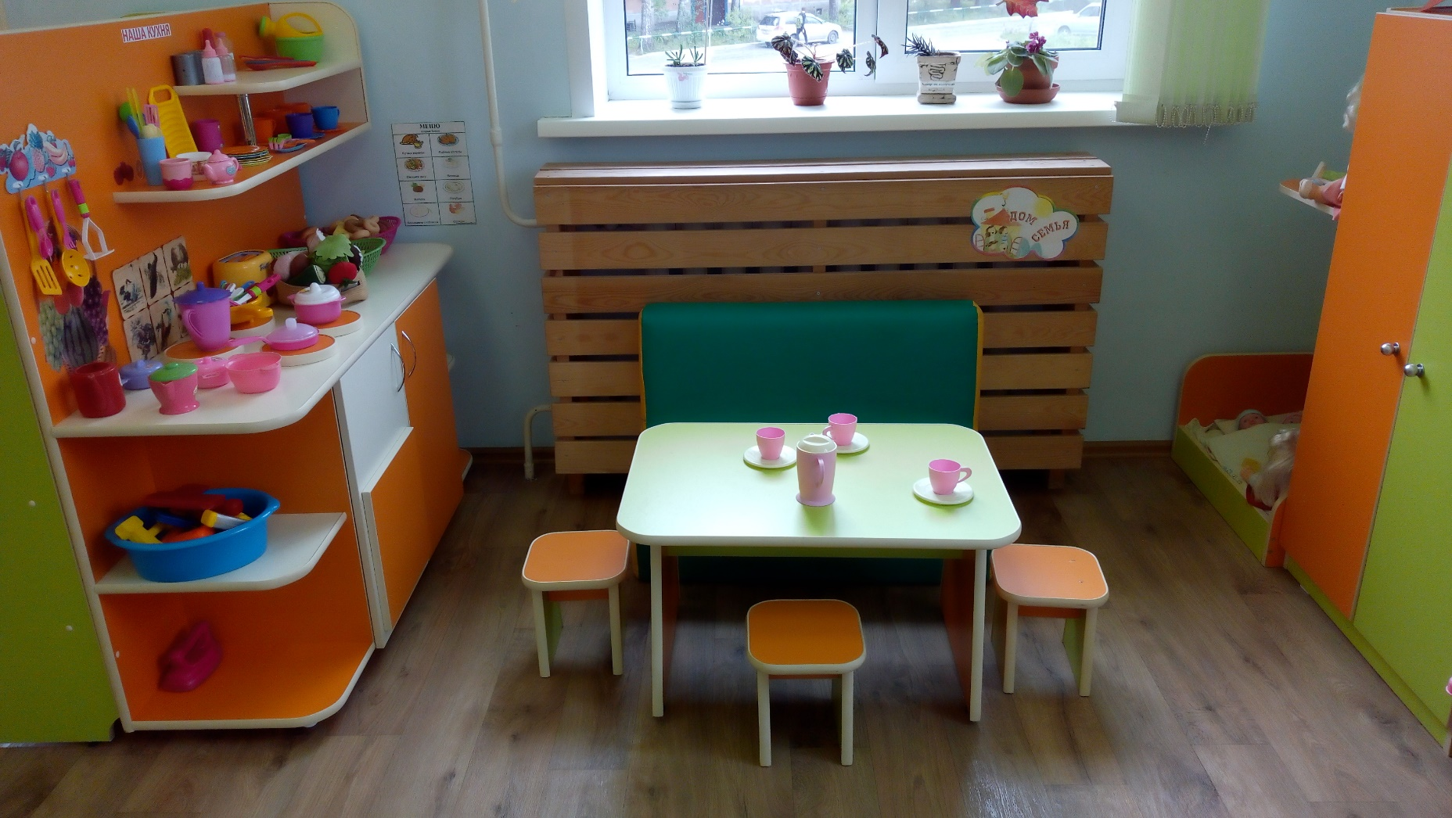
Наша квартира

Slide 12
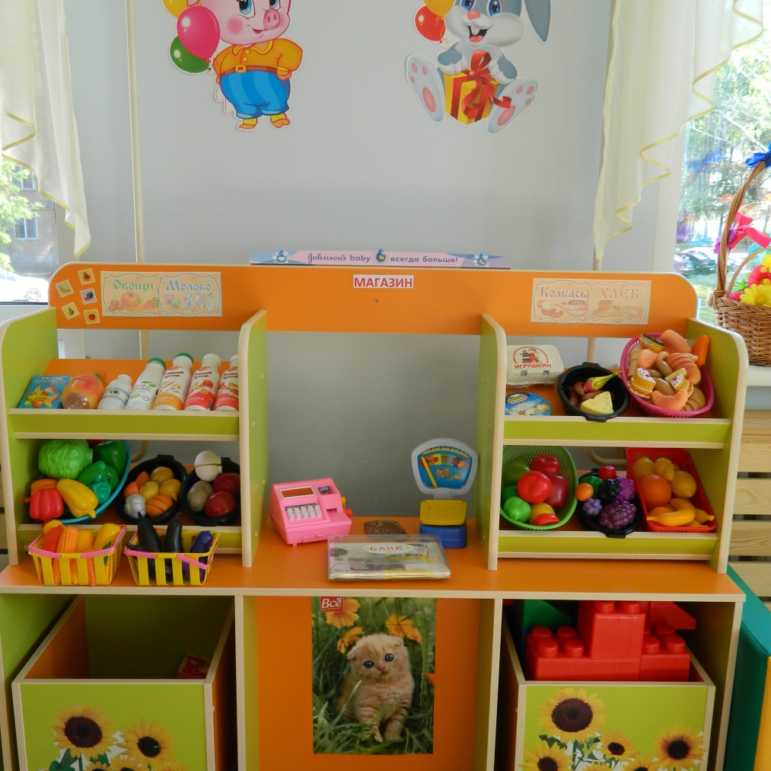
В группе расположен магазин в нем множество продуктов и корзин.
К нам в магазин вы приходите продукты разные купите.

Slide 13
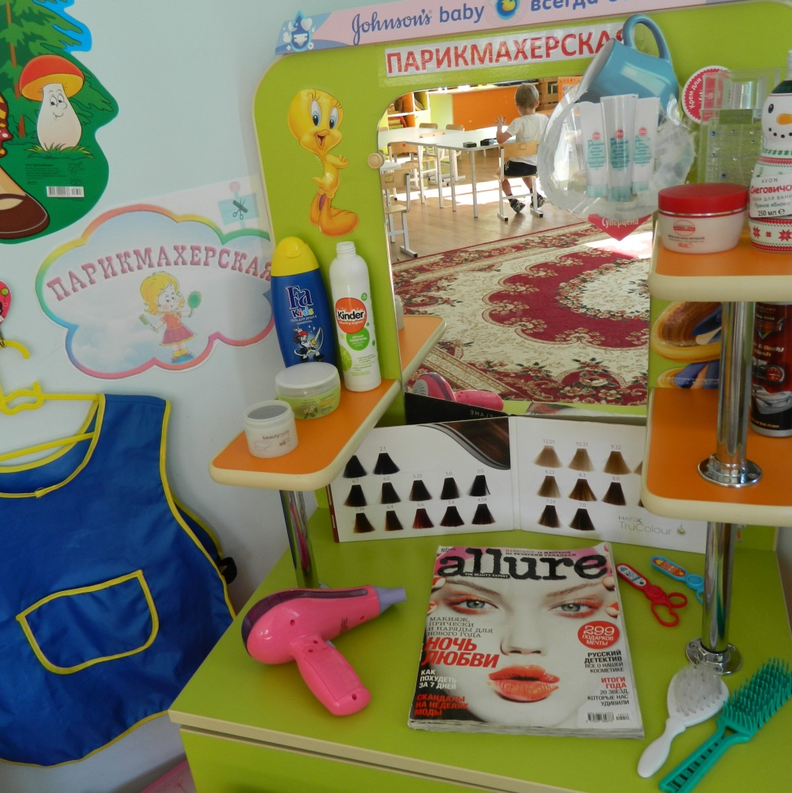
В солон красоты скорей поспешите макияж и прическу здесь наведите вы будете просто неотразимы…

Slide 14
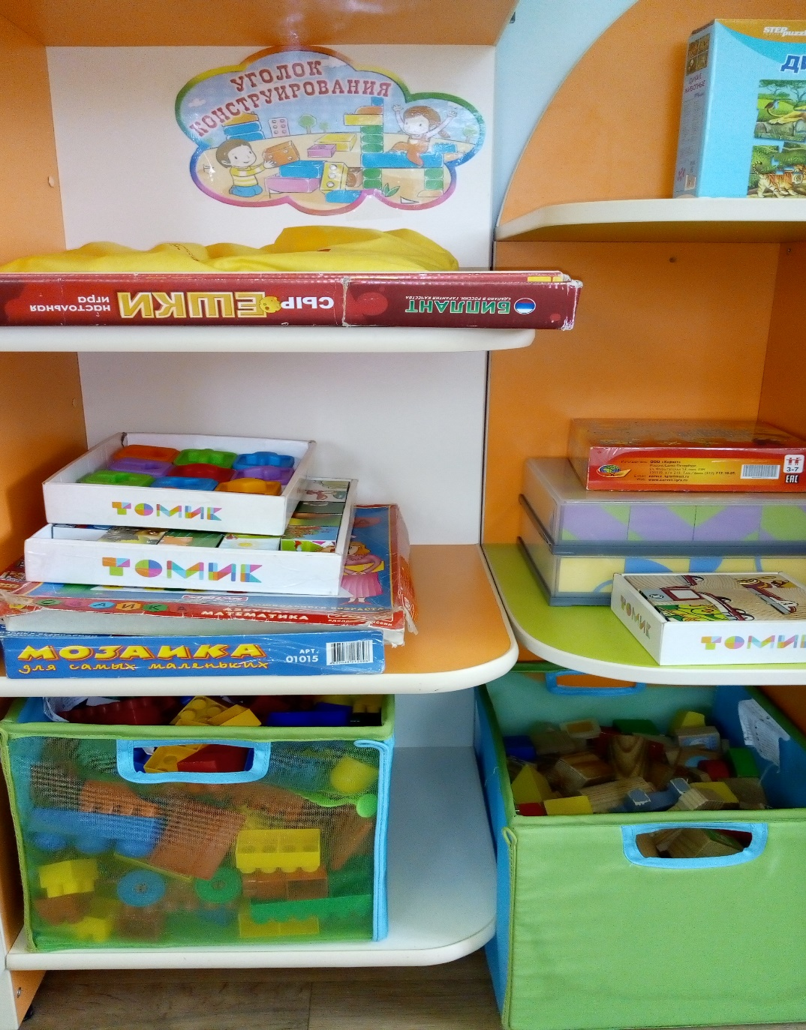
Вот идет строительство строятся дома.
Создадут комфорт, Уют строители всегда! да!

Slide 15
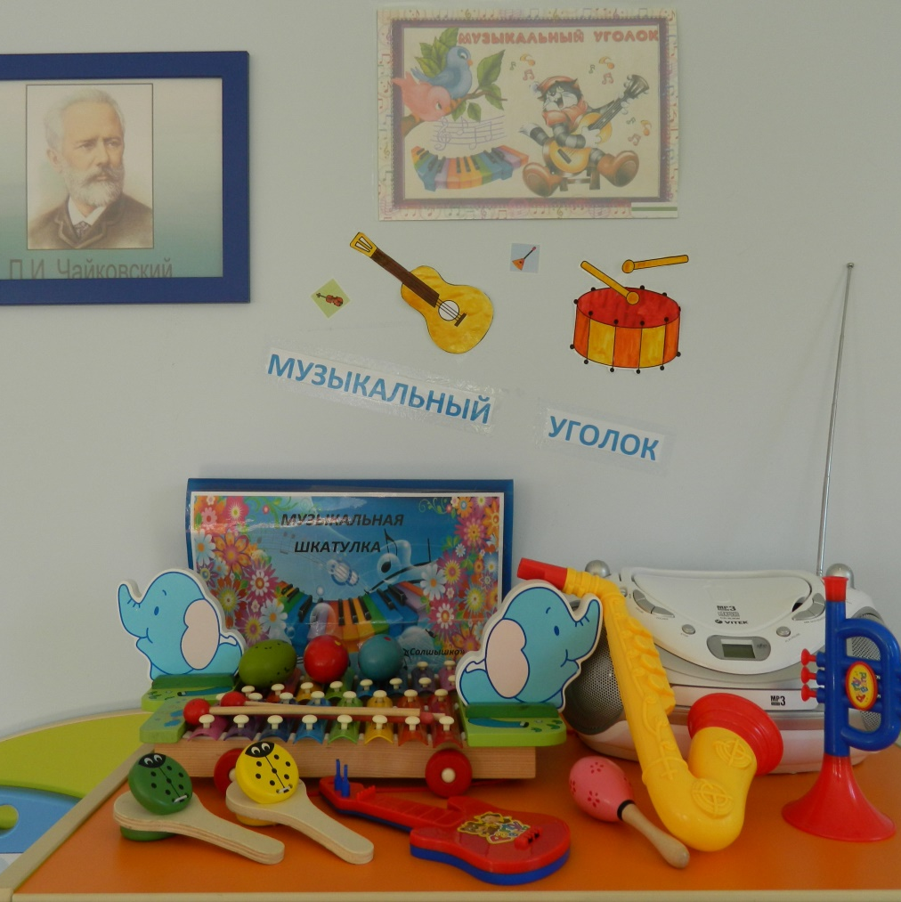
Музыкальный уголок

Slide 16
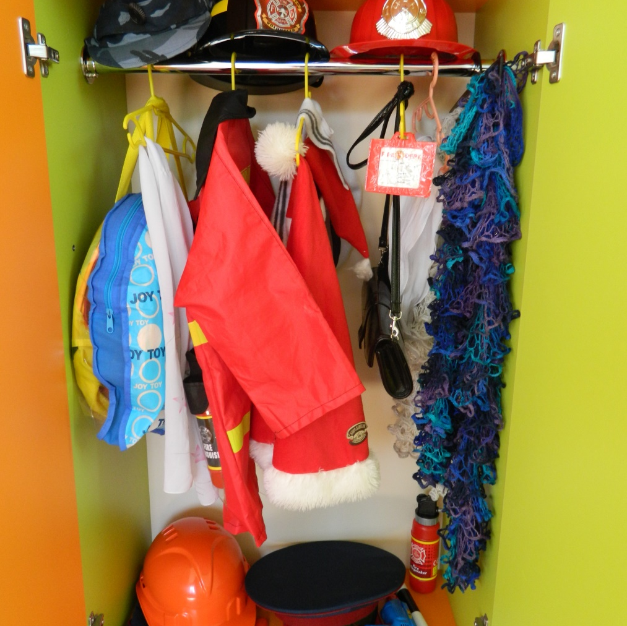
Уголок ряженья

Slide 17
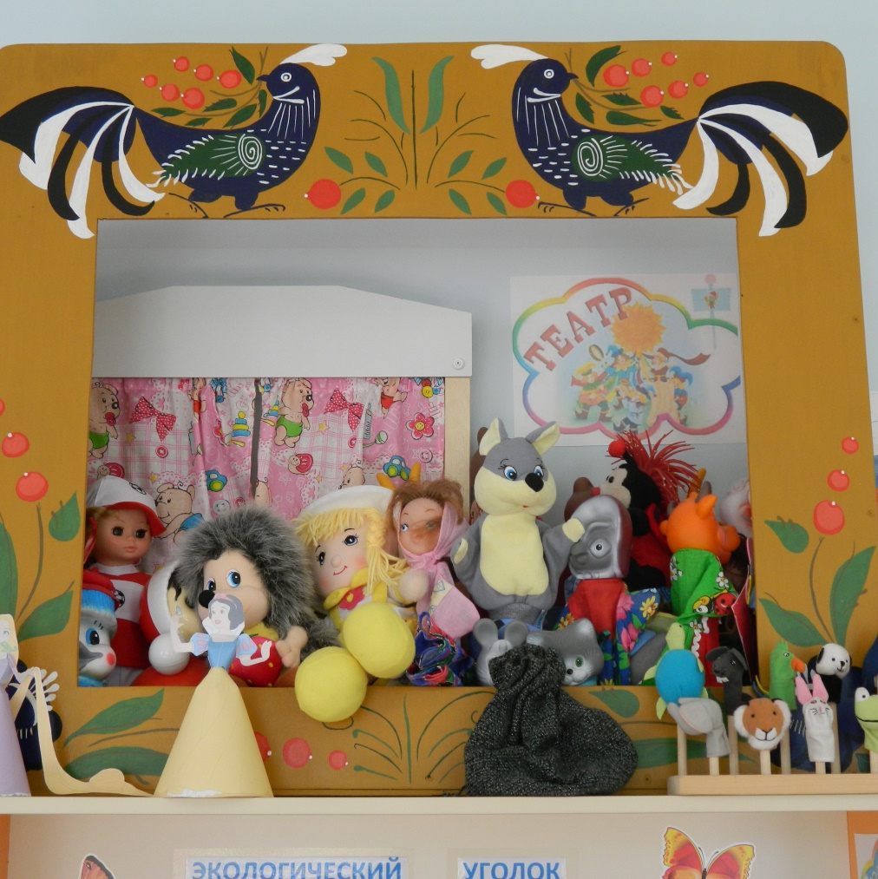
наш театр

Slide 18
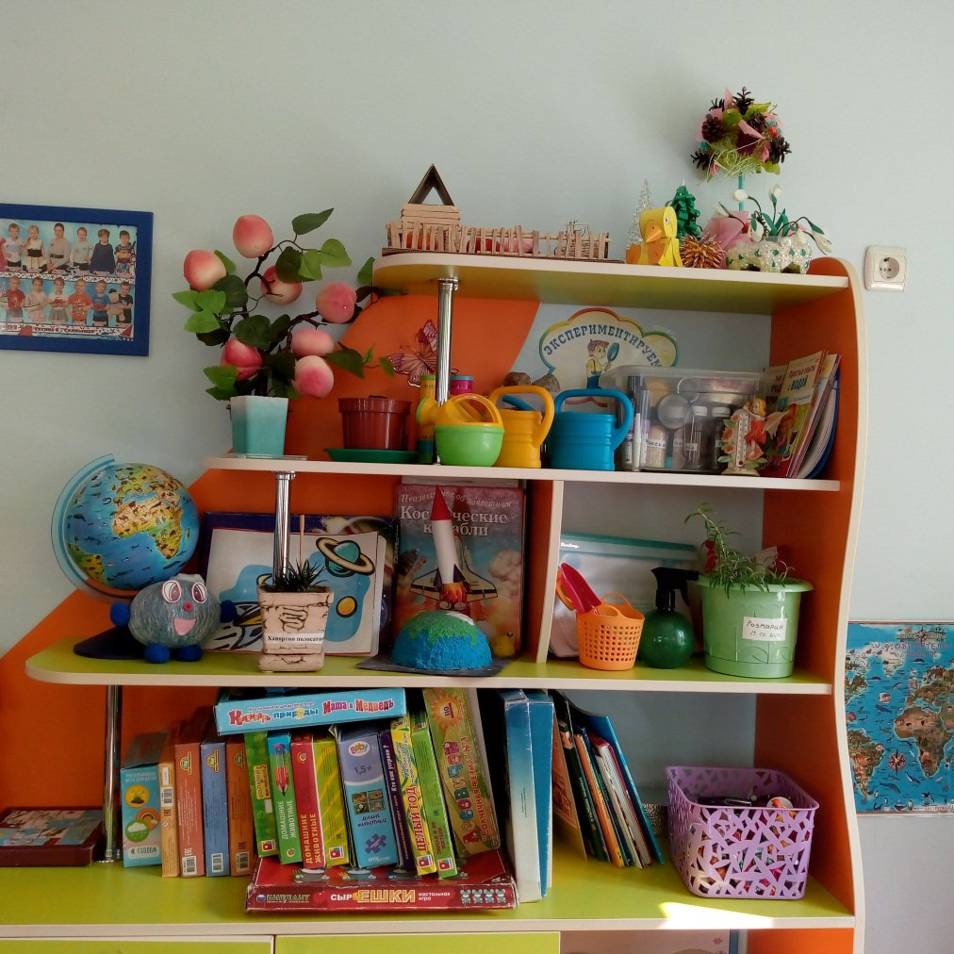
Экологический уголок

Slide 19
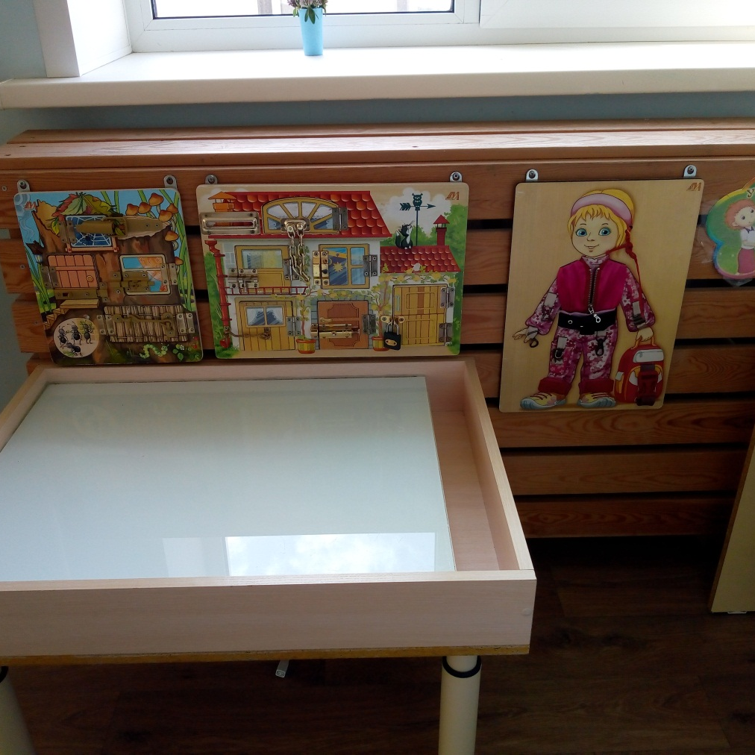
Центр сенсорного развития

Slide 20
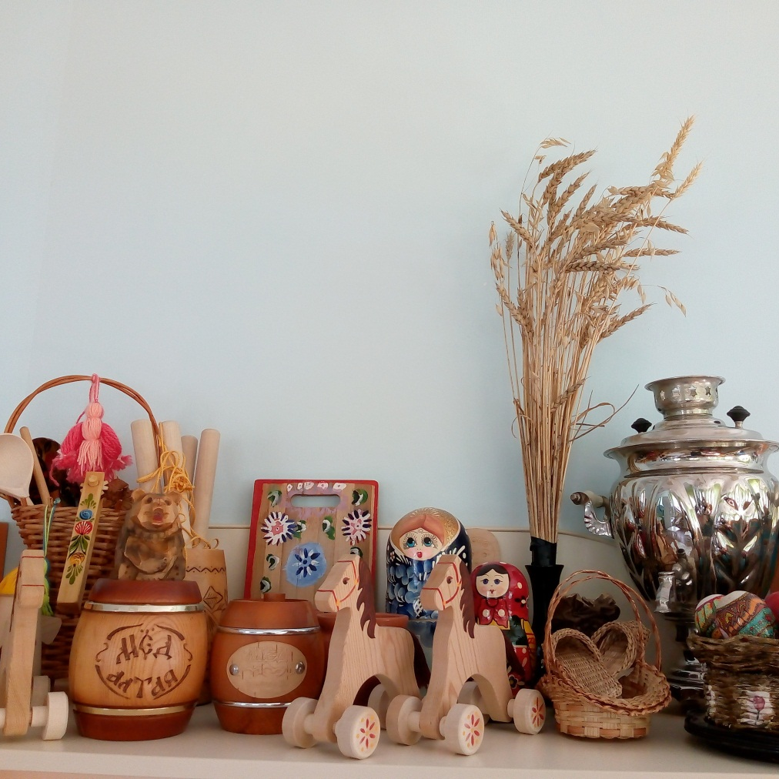
Уголок народного творчества

Slide 21
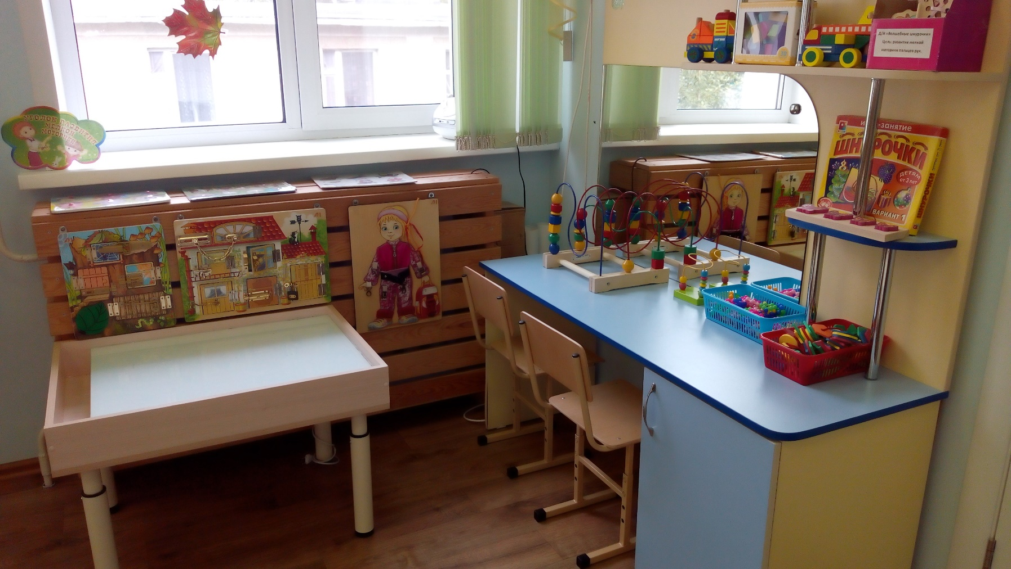
Логопедический уголок

Slide 22
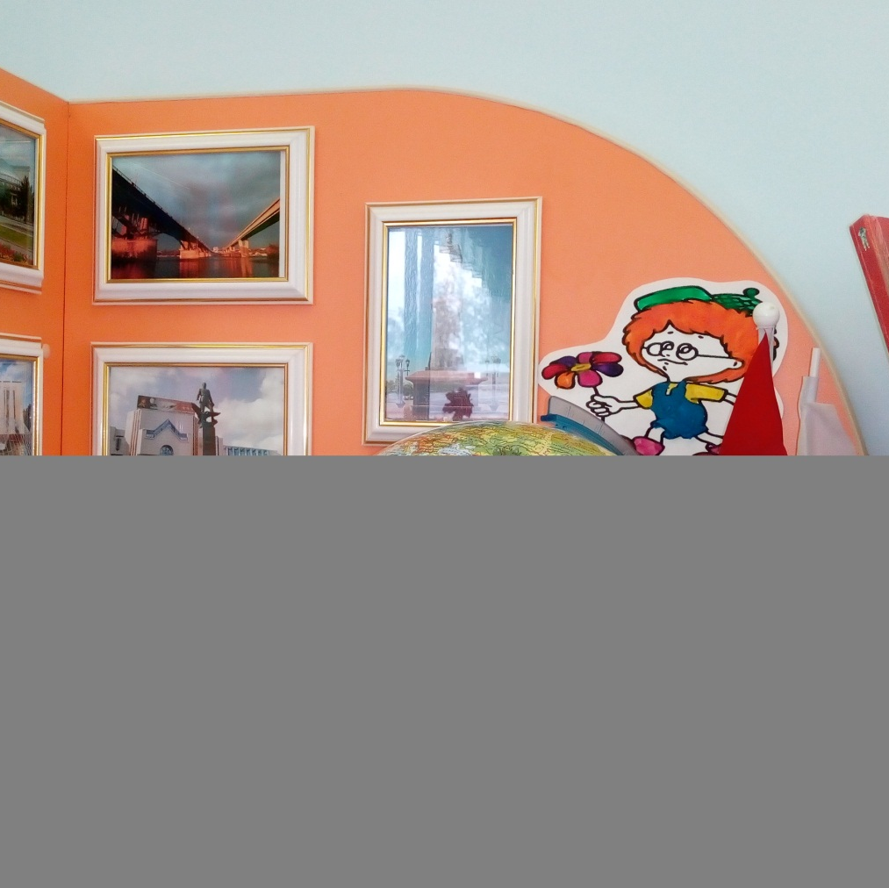
Уголок родного края

Slide 23
